Slide 1



Slide 2


T淋母移植后

Slide 3

● 病例简介
摘要
1.独特性：移植后合并白血症，用高级抗生素治疗后效果不佳
2.背景：重度免疫缺陷

Slide 4
● 患者基础信息
1.人口学信息：舒义，38，150cm，47kg，上海工作
2.主诉：发热，寒战，最高体温39.5度，NGS检测到解甘露醇罗尔斯顿菌，颗粒链球菌，明串珠菌
3.既往史：既往体健

Slide 5
● 入院后检查
1.体格检查：
39.5度，心率75，呼吸18，氧饱96
2.辅助检查：
血ngs阳性

Slide 6
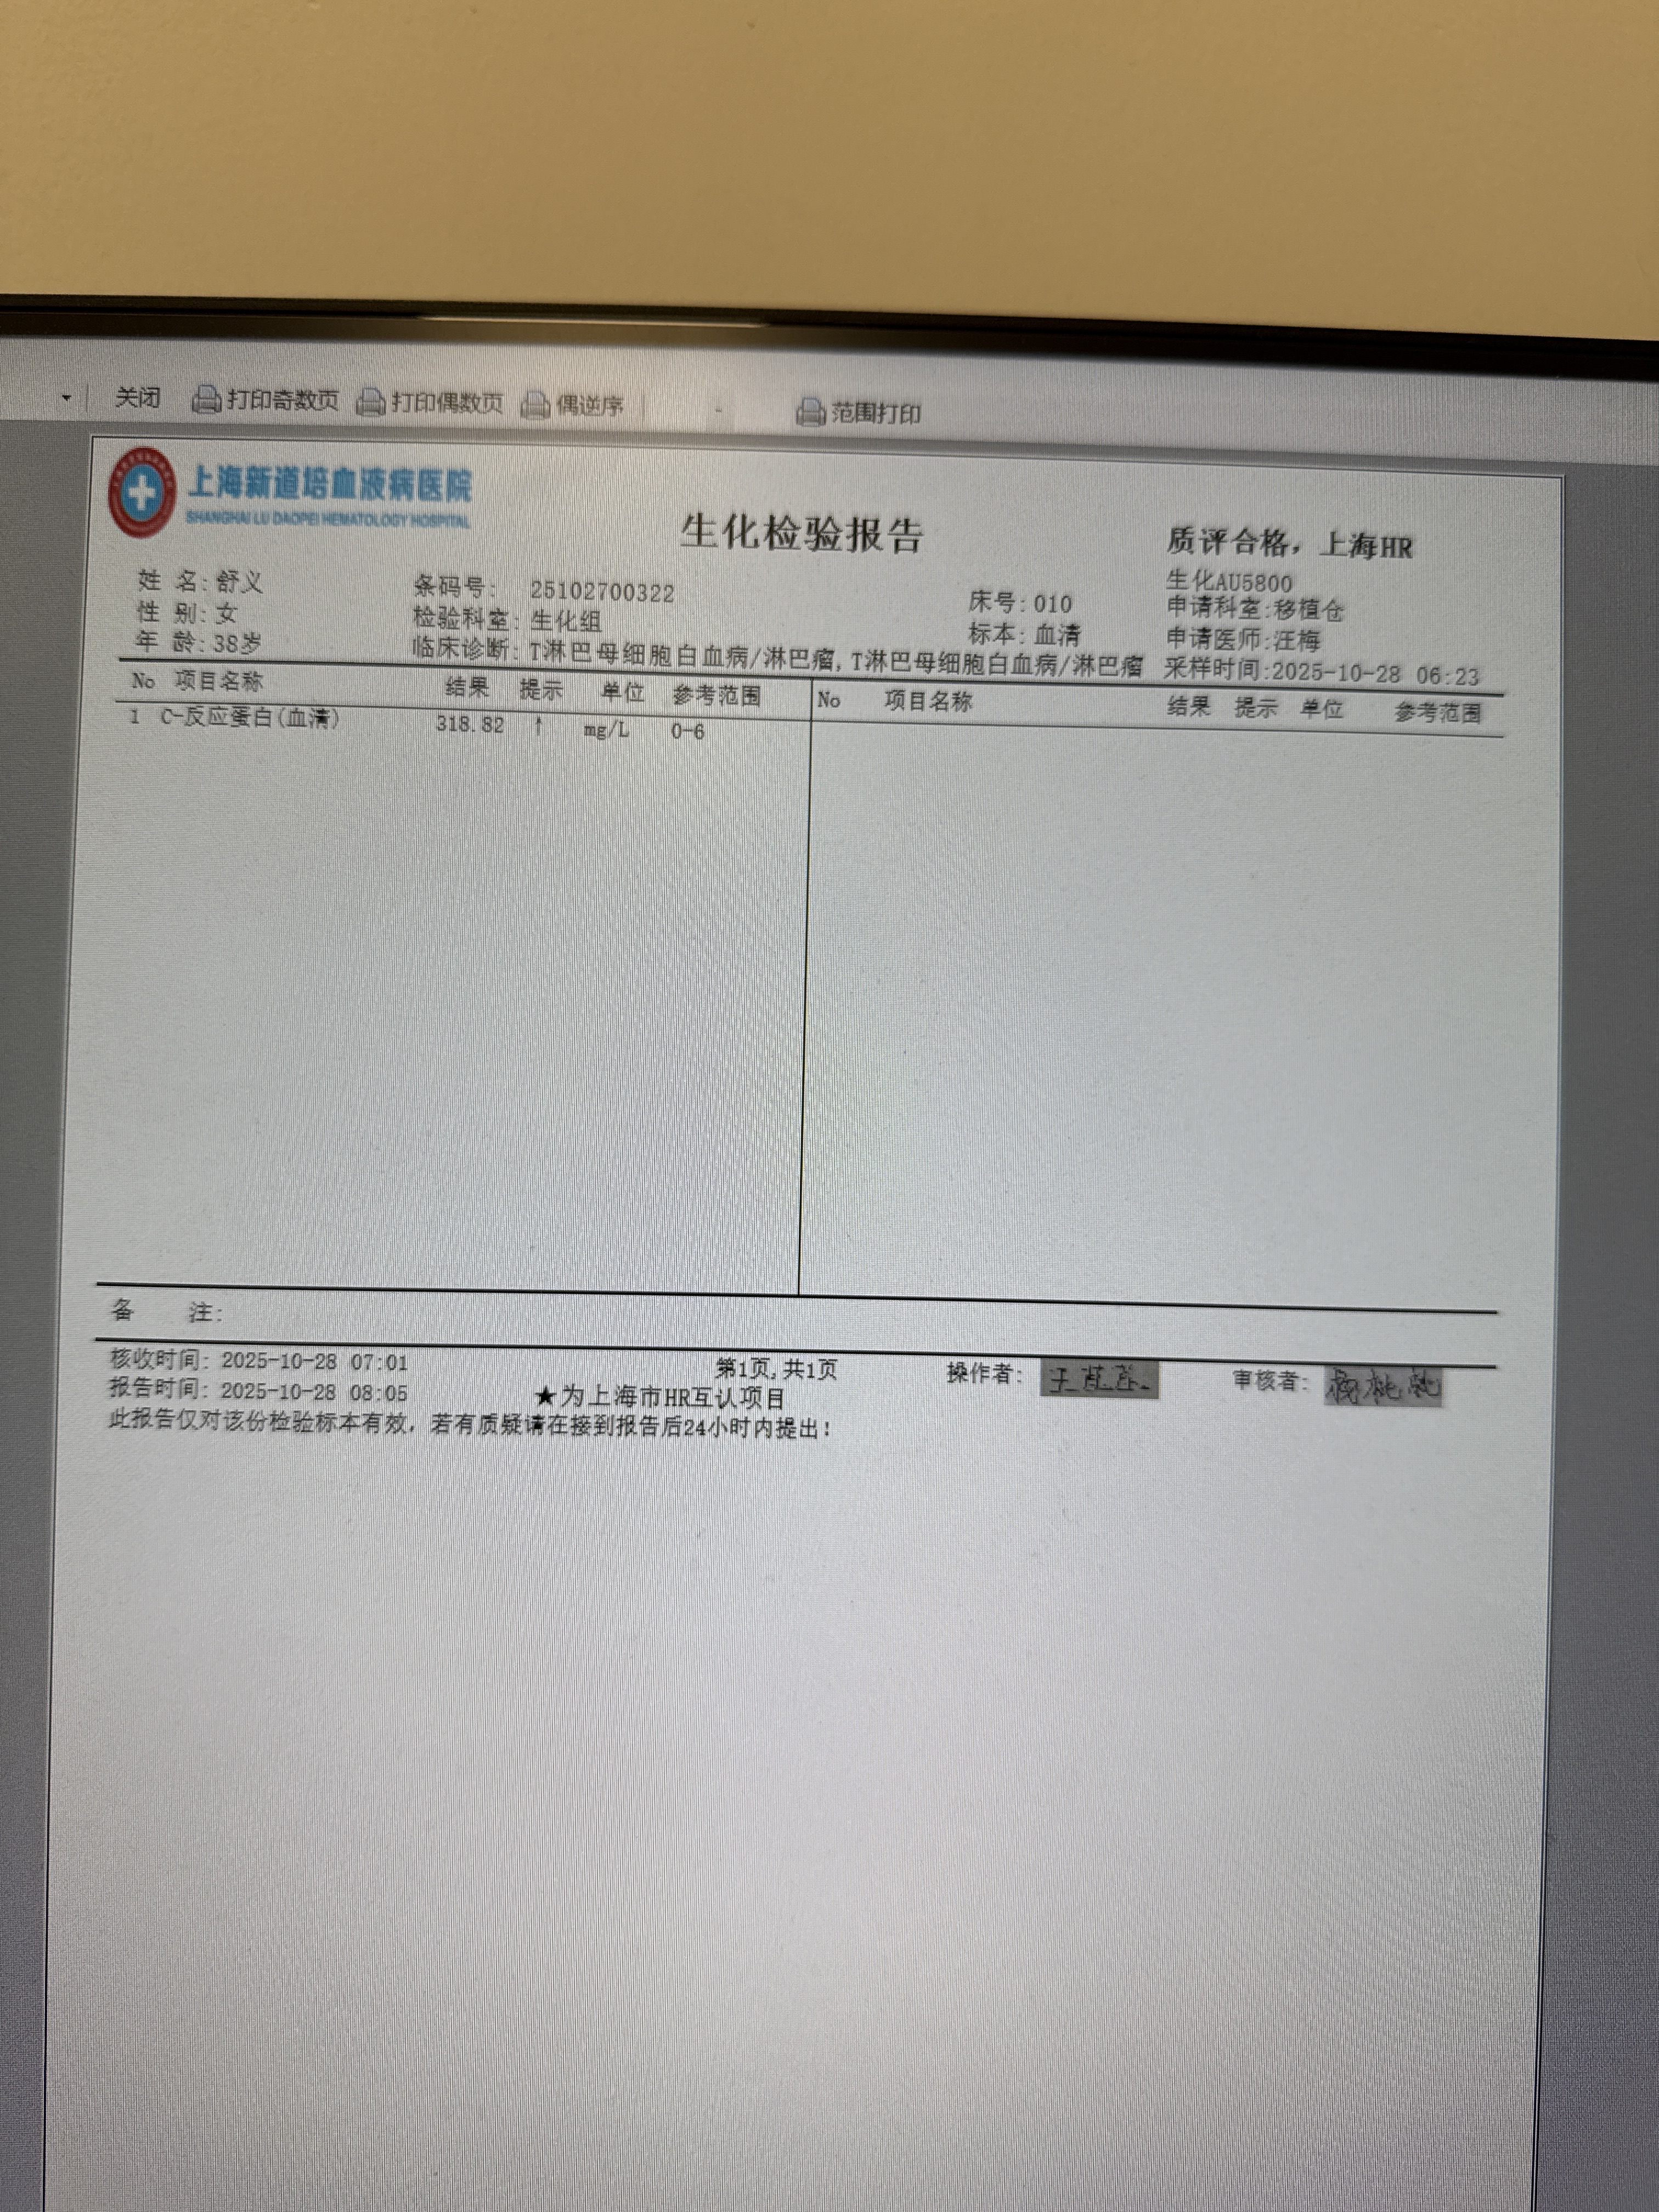
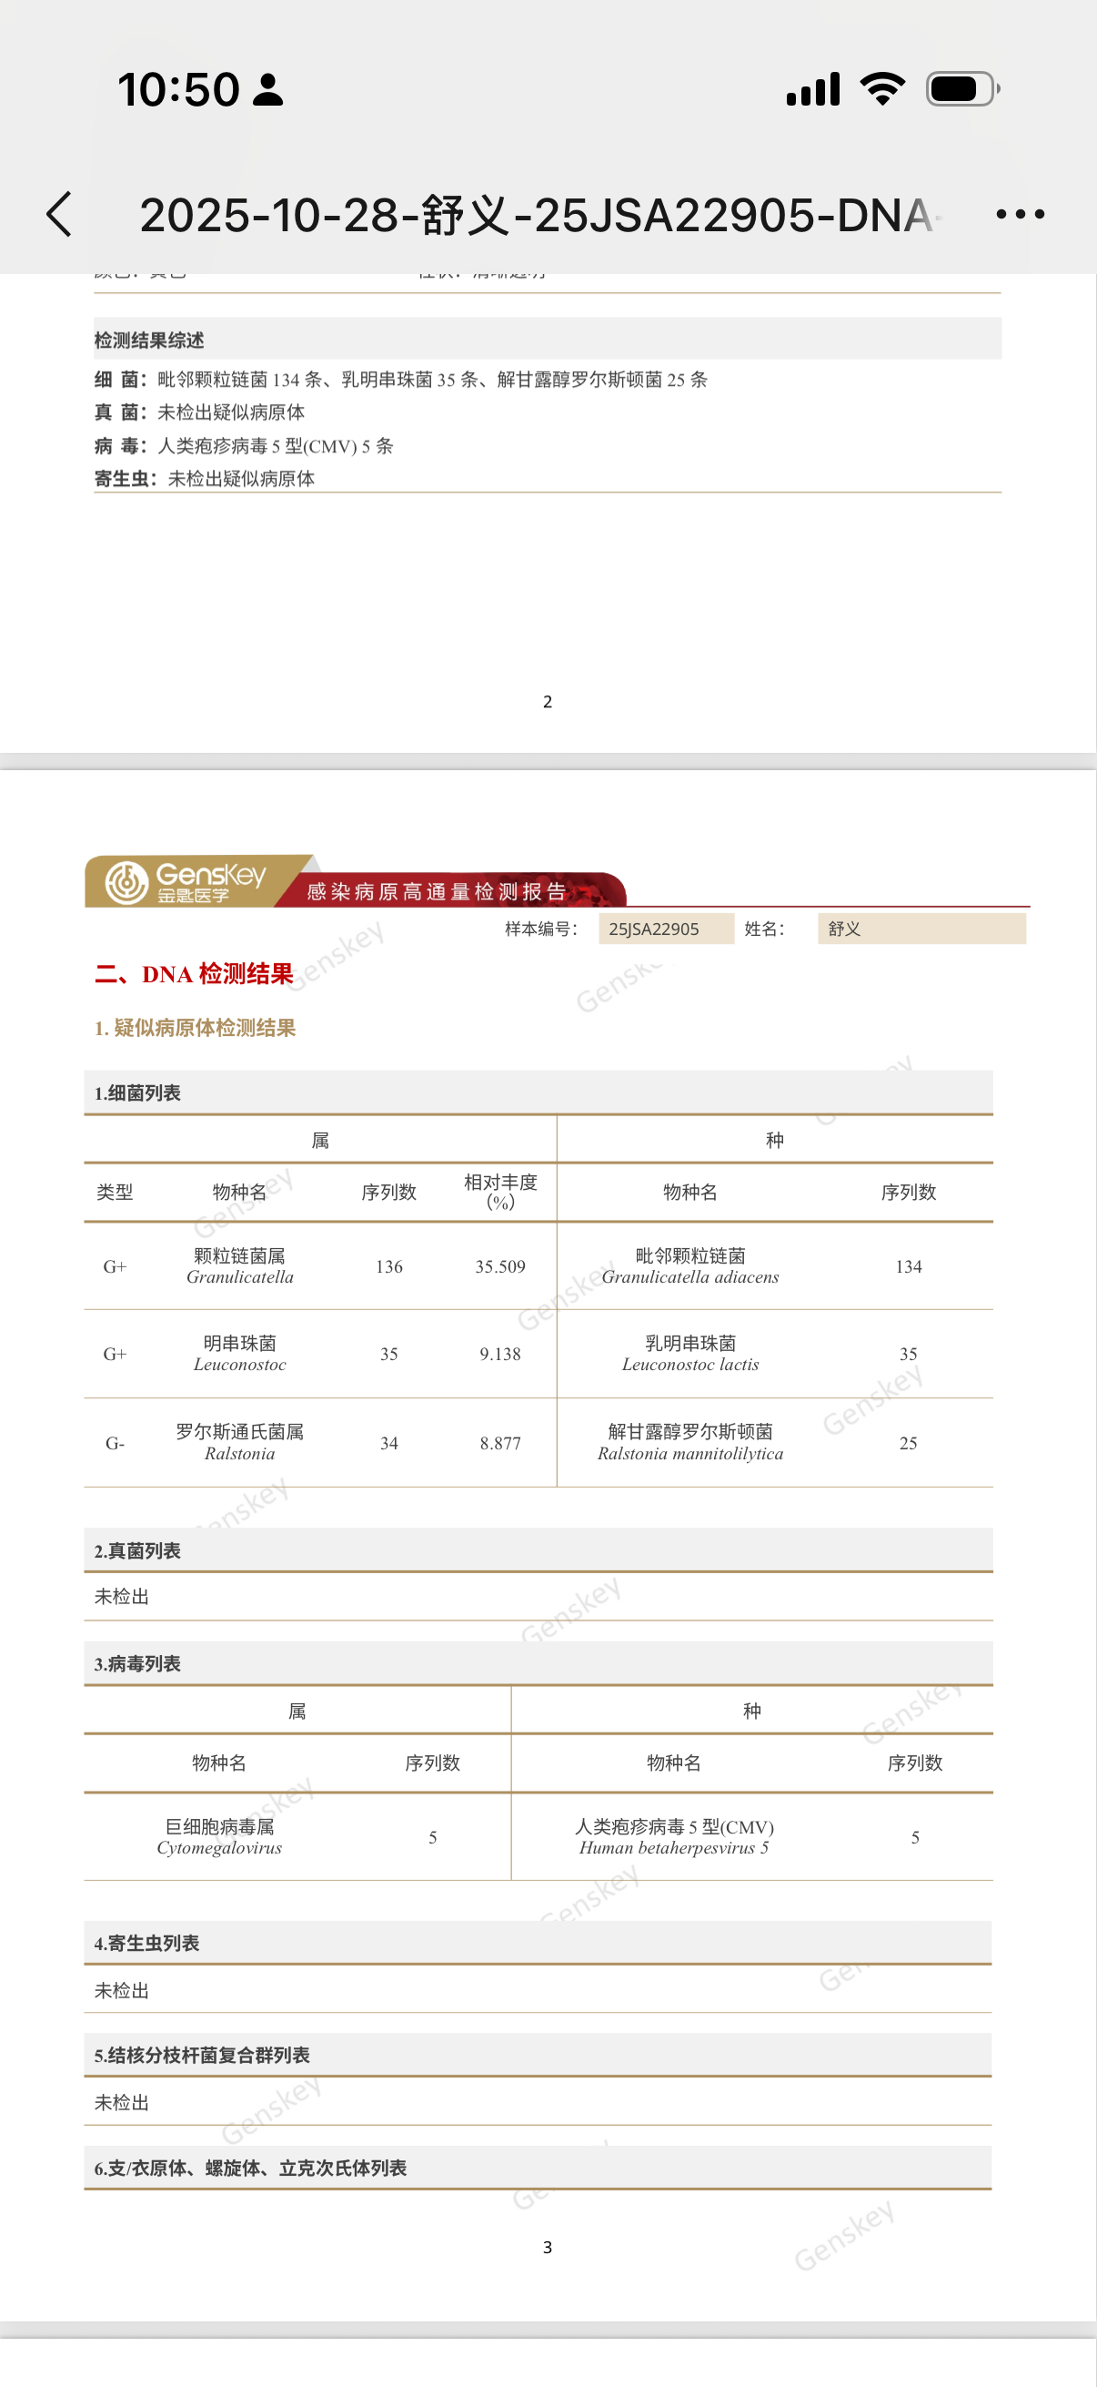
● 入院后检查
3.影像学检查：

Slide 7
● 诊断评估
诊断评估
1.初步诊断：T淋巴母细胞白血病/淋巴瘤
2.诊断依据：病理活检
3.鉴别诊断：诊断明确不需要鉴别

Slide 8
● 治疗过程
1.药物：依拉环素
2.手术：2025年10月28

Slide 9
● 治疗过程
3.微生物/病理结果：NGS检测到解甘露醇罗尔斯顿菌，颗粒链球菌，明串珠菌
4.方案调整：无
5.指标追踪：好转了pct正常

Slide 10
● 治疗过程
3.时间轴记录:(折线图)

Slide 11

● 诊疗体会
1.疗效评价：依拉环素疗效安全控制好 体温恢复正常快速控制
2.局限性：无
3.结论：无

Slide 12
感谢观看
敬请指导

